Slide 1
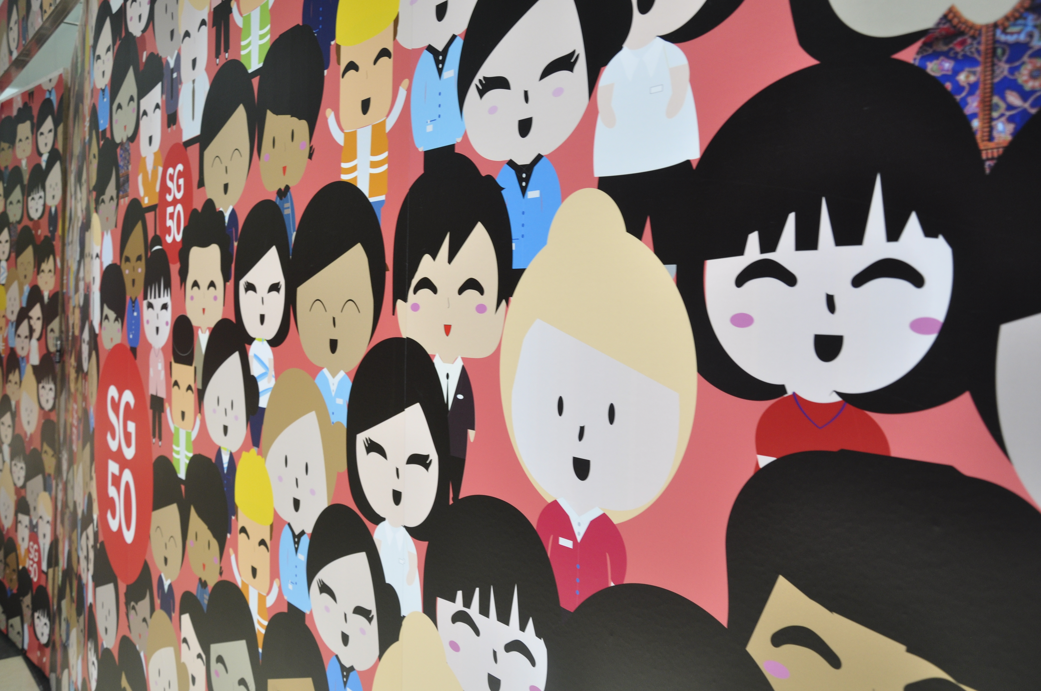
Đổi mới phần bài tập và đề thi kết thúc học phần TH. THCS
Áp dụng hình thức đề thi MOS (Microsoft Office Specialist) vào nội dung bài tập, bài kiểm tra, và bài thi

Slide 2
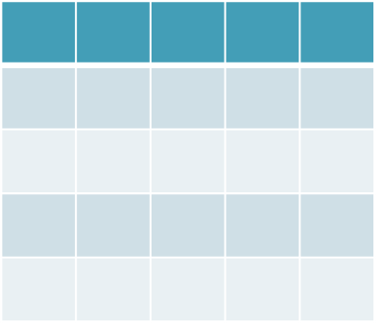

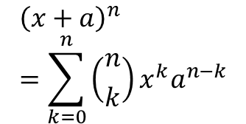
Nội dung hiện tại
Table
Shape
Picture
Hiện nay, phần bài tập, bài ôn tập, bài kiểm tra và bài thi có cùng một định dạng:
Mẫu văn bản sẵn có,
Ẩn phần yêu cầu cụ thể,
Sinh viên phải tư duy để thực hiện yêu cầu
SmartArt
Equation
Chart
$${\left(x+a\right)}^{n}=\sum_{k=0}^{n}{\left({n \atop k}\right)x^{k}a^{n−k}}$$

Slide 3
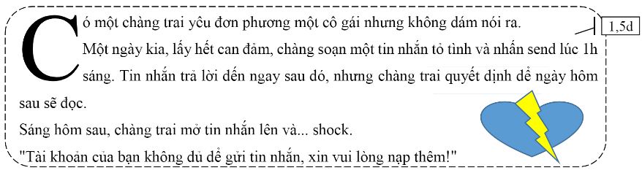
Ưu điểm
Insert - Dropcap
Thực hiện Dropcap
Shape
Chèn Shape, định dạng shape, Format Wraptext
Group Object
Lựa chọn các object, đạnh dạng, nhóm các đối tượng
Sinh viên học được các thao tác thông qua sự tư duy dựa trên các đối tượng cho trước,
Tiến hành sắp xếp các đối tượng, vận dụng các chức năng định dạng để có được kết quả.
Sinh viên học được cách tự thiết kế và định dạng một văn bản hoàn chỉnh
Các hình ảnh, nguyên liệu cho văn bản được chuẩn bị sẵn làm đầu vào

Slide 4
Design table; Hyper link; Position Picture; Mailing, Cross reference; Caption picture, table;…
Phần bài tập không nêu rõ nên sử dụng Textbox, column, hay Table để thực hiện nếu bài tập có hình dạng chia thành nhiều cột.
Nội dung phần MS Word có rất nhiều chức năng nhưng phần bài tập hiện nay chủ yếu là thiết kế chứ chưa đủ điều kiện để tập trung nhiều vào các phần định dạng.
Thời lượng phân bổ cho phần MS Word hiện nay là 3 buổi (15 tiết) nhưng phần lớn thời gian thực hiện bài tập đối với 1 số SV là nhập văn bản.
Ngoại trừ phần Excel là có thể đáp ứng yêu cầu vì mỗi câu là 1 yêu cầu tương đối cụ thể, phần Word và Powerpoint vẫn còn thiếu yêu cầu chi tiết.
Một số hạn chế của bài tập được thiết kế như trên

Slide 5

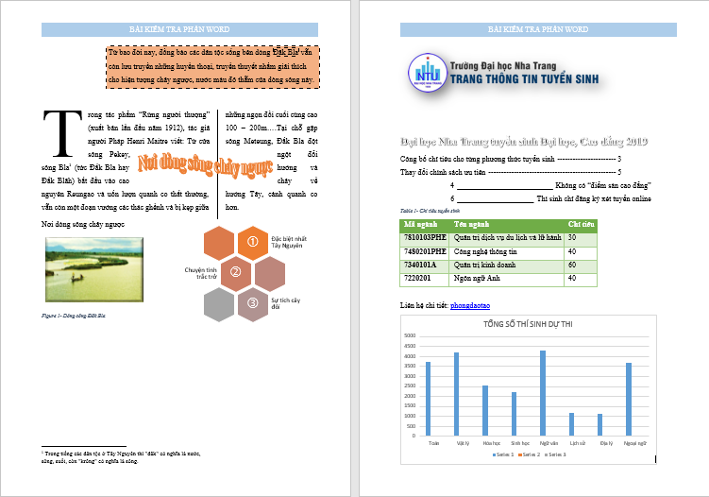
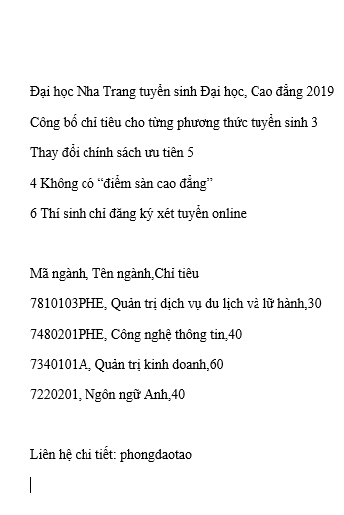


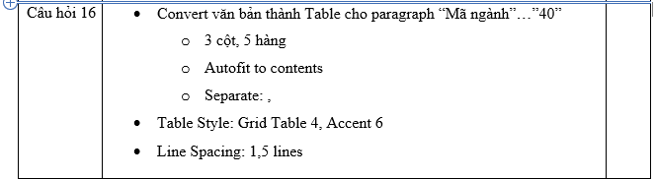
Danh sách tập tin
De01_Dulieu.docx
De01_Ketqua.docx
De01_Ketqua.pdf
De01_cauhoi.docx
Tuyensinh.png
DakBla.jpg
Danh sách bài tập gợi ý: https://github.com/thinhdoanvu/Office

Slide 6
Hạn chế Mặc dù yêu cầu rõ ràng, chi tiết từng câu hỏi nhưng sẽ hạn chế sự sáng tạo của người học. Thời gian để biên soạn một đề với yêu cầu chi tiết mất khá nhiều thời gian.
Phương án
Sử dụng kết hợp mẫu câu hỏi mới và hệ thống bài tập hiện tại.
Chỉnh sửa hệ thống bài tập của tài liệu Thực hành Tin học cơ sở

